Slide 1
BitMap介绍&应用

Slide 2
List
应用场景
实现方法
Run Code
More?

Slide 3
应用场景
大数据标志位
在索引，数据压缩等方面有广泛应用
例如：
内存中记录QQ点亮数据
给40亿个不重复的unsigned int的整数，没排过序的，然后再给一个数，如何快速判断这个数是否在那40亿个数当中？

Slide 4
实现方法
通常
创建一个int的array
创建一个int的map
用每个int来标记状态位
BitMap
用每个bit来标识状态位
int[] a = new int[100000000]; 每个int是8个bit 用每个bit的0或1，来设定标志

Slide 5
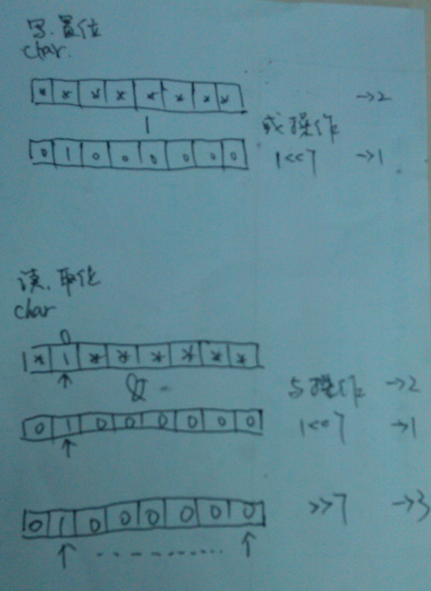
Code

Slide 6
More

